Slide 1
O regime jurídico do câmbio: controlá-lo ou liberá-lo? Criptomoedas Professor Doutor Ruy Pereira Camilo Junior

Slide 2
Relevância da discussão da política cambial
Mario Henrique Simonsen: ¨Inflação aleija, câmbio mata¨.
Câmbio fixo ou flutuante?
Em 1991, só 26% dos países adotavam câmbio flutuante; em 2005, 44%.
Há câmbio de equilíbrio?
Doença holandesa ou poder de compra do consumidor?

Slide 3
Taxa de câmbio única ou múltipla?
Quantas taxas de câmbio têm a Argentina ?

Slide 4
Qual a importância das operações de câmbio para o dia-a-dia da advocacia?

Slide 5
Câmbio na era do padrão ouro
Liberdade cambial
Câmbio era uma mera ¨conversão de medidas¨
Moedas de prata mexicanas usadas rotineiramente nos EUA

Slide 6
Curso Forçado da Moeda Nacional
Decreto 23.501, de 1933.
Anos 20. Dispara preço do café por causa da lei seca. 1929. Colapso do preço do café leva a brutal desvalorizaçao do mil reis.
Imposição da moeda fiduciária fez-sem com implantação de controles cambiais (decreto 23.258). Monopólio do Câmbio: só por bancos habilitados.
Osvaldo Aranha, em 1933: ¨A Liberdade de Câmbio seria a falência de nossa moeda, senão do Brasil¨.
Gustavo Franco chama período 1933-1983 a ¨Era dos Controles¨.
Art. 1º É nula qualquer estipulação de pagamento em ouro, ou em determinada espécie de moeda, ou por qualquer meio tendente a recusar ou restringir, nos seus efeitos, o curso forçado do mil réis papel. Art. 2º A partir da publicação dêste decreto, é vedada, sob pena de nulidade, nos contratos exequiveis no Brasil,
a estipulação de pagamento em moeda que não seja a corrente, pelo seu valor legal.

Slide 7
Controle Cambial Rigoroso
Licenças de Importação, por vezes com ordens de prioridade
Multas pelo não pagamento de importações
Controle rigoroso das exportações e exigência de ingresso total das divisas *surrender of export proceeds)
Controle rigoroso de todas as demais operações cambiais , inclusive remessas de pagamentos de empréstimos, remessa de lucros
Apesar de Bretton Woods, em grande período, taxas diferentes para mercados diferentes , o que gerava arbitragem e fraudes (EXEMPLO VENEZUELA)
Câmbios oficiais X paralelo
Isso tudo afetou a inserção do Brasil no mundo: ECONOMIA FECHADA, que buscava a autosuficiência

Slide 8
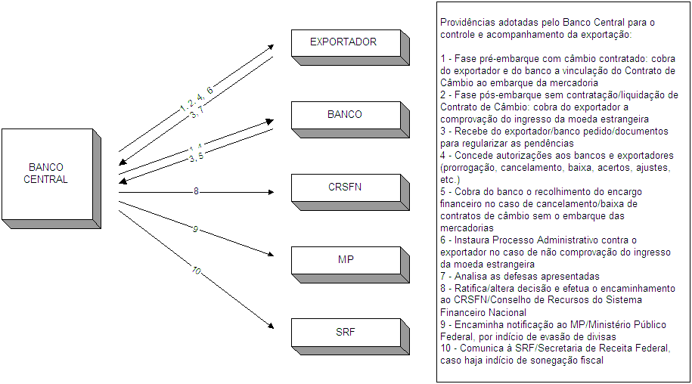
Como funcionava o controle das exportações

Slide 9
A revolução das reservas internacionais do Brasil

Slide 10
Unificação dos Mercados de Câmbio
Resolução CMN 365, de 2003
Maior liberdade para operação cambial
Eliminação das autorizações prévias do Banco Central

Slide 11
Lei 11.371, de 2006
Fim dos controles individualizados e prévios pelo BACEN
Controle global das operações, pelo registro no SISBACEN
Fim da multa para importação
Simplificação procedimental

Slide 12
Contrato de câmbio
Compra e venda que tem por objeto divisa estrangeira
Continua sendo atividade privativa de instituições financeiras e de câmbio (Eduardo Salomão no entanto defende ser possível contrato privado de câmbio)
Podem instituições não financeiras operarem com derivativos de câmbio na B3, mas liquidação de faz em moeda nacional.

Slide 13
Resolução 3568, de 2008 – Principiológica, não detalhista
Art. 8º As pessoas físicas e as pessoas jurídicas podem comprar e vender moeda estrangeira ou realizar transferências internacionais em reais, de qualquer natureza, sem limitação de valor, sendo contraparte na operação agente autorizado a operar no mercado de câmbio, observada a legalidade da transação, tendo como base a fundamentação econômica e as responsabilidades definidas na respectiva documentação.
§ 1º O disposto no caput compreende as compras e as vendas de moeda estrangeira, por pessoas físicas ou jurídicas, residentes, domiciliadas ou com sede no País, para fins de constituição de disponibilidades no exterior e do seu retorno.
KNOW YOUR CUSTOMER (KYC)

Slide 14
Responsabilidade do agente
Art. 17. Os agentes autorizados a operar no mercado de câmbio, as empresas responsáveis pelas transferências financeiras decorrentes da utilização de cartões de uso internacional, as empresas facilitadoras de pagamentos internacionais e as empresas que realizam transferências financeiras postais internacionais devem zelar pelo cumprimento da legislação e regulamentação cambial. (Redação dada pela Resolução nº 3.997, de 28/7/2011.)
Art. 18. Devem os agentes autorizados a operar no mercado de câmbio observar as regras para a perfeita identificação dos seus clientes, bem como verificar as responsabilidades das partes e a legalidade das operações.

Slide 15
Resolução 3568, de 2008
Art. 16-A No recebimento da receita de exportação de mercadorias ou de serviços, deve ser observado que:
I - o exportador de mercadorias ou de serviços pode manter no exterior a integralidade dos recursos relativos ao recebimento de suas exportações;
Art. 19. A taxa de câmbio é livremente pactuada entre os agentes autorizados a operar no mercado de câmbio ou entre estes e seus clientes.

Slide 16
O novo Regime Cambial (Lei 14.286, de 2021)
Simplifica e consolida a legislação cambial.
Permite operações de câmbio por pessoas físicas, desde que de modo eventual, no limite de Us$ 500 por pessoa.
Permite viajar com US$ 10 mil
Bancos e instituições financeiras podem investir no exterior recursos captados no Brasil ou fora do país, além de facilitar o uso da moeda brasileira em transações internacionais.
Nao foram autorizadas contas em dólares no Brasil.
A lei também aumentou a lista de casos em que será permitido o pagamento em moeda estrangeira de contas em território nacional. Passam a ser permitidos os pagamentos de contratos de arrendamento mercantil (leasing) feitos entre residentes no Brasil se os recursos forem captados no exterior. Também fica valendo a exportação indireta, quando produtores de embalagens, montadores ou vendedores de insumos fornecem esses materiais ou serviços para empresa exportadora. Os pagamentos de linhas externas de crédito para as transações desses empresários poderão ser feitos em moeda estrangeira.
As empresas que remetem dinheiro ao exterior a título de lucros, dividendos, juros, pagamento por royalties e outras finalidades regulamentadas poderão fazê-lo sem a necessidade de registro perante o Banco Central, como era exigido, devendo apenas pagar os impostos.

Slide 17
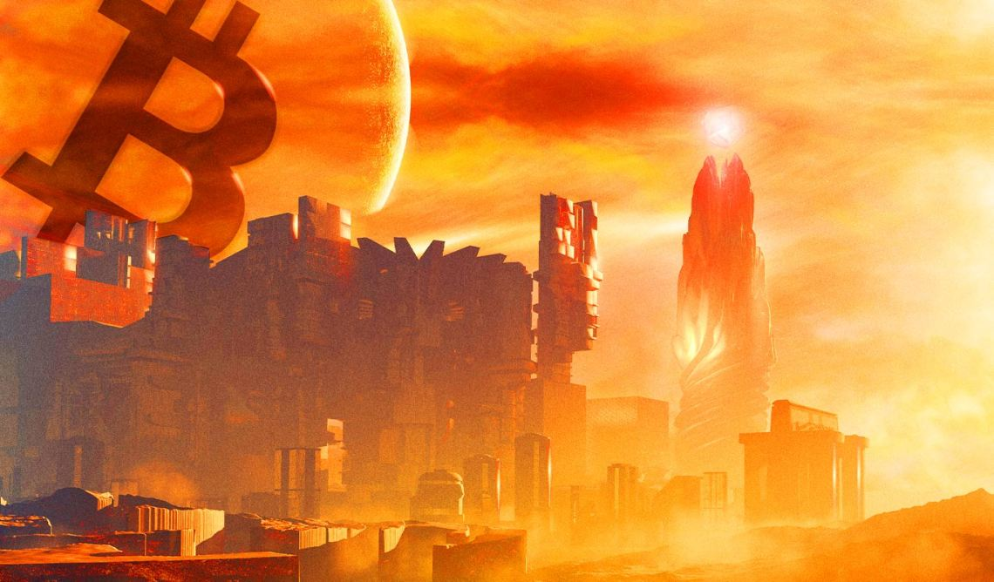
Criptomoedas: um grande desafio para os Bancos

Slide 18
Criptomoedas
¨Tudo o que você não entende sobre moedas combinado com tudo o que você não entende sobre computadores¨
A Pizza mais cara da história da humanidade....
Em 2010, Lazlo Hanyecz pagou a Jeremy Sturdivant 10 mil bitcoins por 2 pizzas.
Hoje isso vale R$ 1,3 bilhões de reais....

Slide 19
Uma invenção disruptiva. Quem é SATOSHI NAKAMOTO? Foi coincidência ter lançado o bitcoin em 2008?

Slide 20
Blockchain: lista pública, descentralizada inalterável, cronológica
É de fato uma ¨cadeia de blocos¨
Sem intermediários nem autoridades para adjudicar conflitos
Todos os usuários podem a todo tempo conferir e validar (mecanismos de consenso).

Slide 21
Como se fossem livros idênticos em milhões de bibliotecas do mundo]
Mas atualizados quase que simultaneamente

Slide 22
Características do Blockchain
Descentralizado: nenhum indíviduo consegue ameaçar ou manipular a rede
Transparência: todos têm conhecimento de todas as transações. Fácil de rastrear
Anonimato: agentes usam pseudônimos
Ausência de hierarquia ou autoridade
Infinitas cadeias de informação
Software aberto. Só pode ser alterado por consenso
Baixos custos de transação
peer-to-peer. Eliminam-se intermediários

Slide 23
Cyberpunks e Cyberanarchy
Rule of Law substituída por Rule of Code: LEX CRYPTOGRAPHICA
Não há gestor, mas tudo se faz pelo algoritmo
Descentralização faz com que, mesmo que um país derrube a internet, quando for restabelecida, atualizem-se informações. Os demais países continuaram em dia.

Slide 24
Impacto do blockchain para o direito.
Principal impacto foi a criação das criptomoedas, em especial da bitcoin
Tem sido usado o blockchain para cadeias de suprimentos e para rastreamento do fluxo de produtos
Smarts contracts, celebrados não em prosa jurídica, mas em algoritmo, e de execução automática
O potencial disruptivo do blockchain no direito societário.

Slide 25
IMPACTOS NO DIREITO COMERCIAL: Tokenização
CRIPTOMOEDA
UTILITY TOKEN
SECURITY TOKEN
NFT

Slide 26
Riscos para o Blockchain
Custo Ambiental Excessivo
No entanto, mineração corresponde a 1,7 % do consumo de eletricidade dos EUA. É mais ou menos o mesmo que gastam os computadores nas residências

Slide 27
Incentivo ao crime

Slide 28
Risco Político
Estados podem proibir uso de criptoativos em transações
Estados podem criminalizar exchanges ou mineradoras
Estados podem bloquear sistemas de busca, ou criar firewalls nacionais.

Slide 29
Risco da computação quântica
Desenvolvimento de um computador quântico poderia permitir hackeamento de códigos, ou até alteração do blockchain com validação de 51% dos nódulos.

Slide 30
Criptomoeda
Criada por programa especial de computador, que a criptografa (cripto é câmara subterrânea, oculta). É assimétrica: há uma chave privada (para realizar a operação) e uma pública (para confirma-la)
Header permite enxergar toda a cadeia de bitcoins, desde a origem. Como se fosse um fio...)
Para realizar transferencia de bitcoin, usa-se hash, que permite verificar, pela cadeia de informaçoes, se a pessoa titulariza o ativo digital, examinando todas as transaçoes desde a origem
transparente e auditável por qualquer um a qualquer tempo. Bitcoin protocol é fonte aberta.
É virtual, não emitida nem garantida por nenhum Estado. Mas não é possível falsifica-la ou altera-la indevidamente, fora do algoritmo.
Não há intermediários nem custos para operar no blockchain. Mas pode haver Exchange que troque sua moeda fiduciária por criptomoeda. ETHEREUM cobra pequeno valor, GAS.

Slide 31
Como surgem as criptomoedas
Criada e oferecida ao mercado através dos ICO– Initial Coin Offering.
Flutua por oferta (mining) e demanda (impactada por decisões estatais, como ocorreu quando a China ameaçou proibi-las).
Mineração: é isso que permite que o sistema seja descentralizado. Estrutura de incentivo para criação de novos blocos pela solução de algoritmos e também para a validação de transações. Esses serviços são pagos com bitcoin
Não se consegue falsificar, porque para validar gastaria uma fortuna em energia, pois teria de suplantar todos os outros mineradores.

Slide 32
Alerta sobre falta de regulação
CVM E BACEN costumas emitir notas alertando que não supervisionam e nem autorizam ICOS, e que podem ser esquemas de Ponzi (Pirâmides)
Caso do Farao dos Bitcoins

Slide 33
Bitcoin
Há limite de 21 milhões de bitcoins. Escassez. Podem ser transferidos 0,000000001 bitcoins.
Mineração vai ficando mais difícil. Incentivo á adoção precoce.
Diante da mineração industrial, só mediante pool pode investidor individual conseguir minerar de forma econômica

Slide 34
Criptomoedas
Sua circulação ocorre peer-to-peer, sem intermediário financeiro nem câmara de compensação. Depositadas em criptowallets, que são como arquivos de computador. Transferir bitcoin é como mandar um email (também usa protocolo aberto e interoperacional).
Depois do bitcoin, a mais importante é a Ethereum. Litecoin permite operações em grande velocidade. Dodgecoin.
Podemos saber em que carteiras estão as bitcoins, mas não quem é seu titular. Bitcoin usa pseudônimos, não usuários anônimos
Algumas são mais rastreáveis (Bitcoin), outras mais opacas (monero)
Operações são irreversíveis e irretratáveis
Não há limites ou controles de transferências,

Slide 35
criptowallet
Criada, permite transferências para outros endereços Bitcoin
Movimento com uso de chave privada (que pode ser hackeada). Por isso, computador deve ser mantido off-line (até advento da internet, PCs eram ilhas)
Private key funciona com criptografia assimétrica.

Slide 36
O cuidado com as senhas... E com a perda do computador

Slide 37
Número de Usuários de Criptomoedas
Zero
200 milhões
2030 1 bilhão (est.)

Slide 39
Mas houve grande queda, após o pico

Slide 40
Problemas do bitcoin
Escala. Bitcoin blockchain processa 240 mil transações por dia; VISA, 150 milhões. Isso explica as oscilações brutais (pequenas operações impactam). É difícil ganhar escala.
Demora: 6 a 7 operações por segundo contra milhões de cartão de crédito. Ethereum é bem mais rápido porque foi pensado para smart contracts.

Slide 41
Por que a Criptomoeda desafia o sistema bancário?

Slide 42
Desafios para o Direito Bancário
Desintermediação: Peer-to-peer
Operações entre partes estrangeiras, sem câmbio.
Não estatal, o que muda o conceito de moeda do último milênio
Esvazia o poder monetário do Banco Central.
Pode ser problema de privacidade, por sua transparência.

Slide 43
No entanto....
Países podem criminalizar o uso de criptomoedas, ou controlar hardware ou softwares, bloqueando IPs e serviços de buscas. Com isso, não interferem no blockchain, mas ameaçam usuário ou dificultam o acesso.
Bancos privado podem ganhar eficiência com uso de blockchain em seus processos.

Slide 44
STABLECOINS
Para evitar volatilidade, é uma criptomoeda lastreada em outra criptomoeda, ou em moeda fiduciária, ou em metais preciosos ou commodities.
Mas podem sofrer ataques.
Colapso da moeda Luna, do Blockchain Terra

Slide 45
Yuval Harari (Fronteiras do Pensamento de 2021)
Criptomoeda se baseia na desconfiança, como ocorre com padrão ouro.
Mas economia do futuro se assentara na confiança. E bancos centrais precisam ter o poder de criar moeda fiduciária

